Slide 1
Java程序设计
PPT模板下载：www.1ppt.com/moban/ 行业PPT模板：www.1ppt.com/hangye/
节日PPT模板：www.1ppt.com/jieri/ PPT素材下载：www.1ppt.com/sucai/
PPT背景图片：www.1ppt.com/beijing/ PPT图表下载：www.1ppt.com/tubiao/
优秀PPT下载：www.1ppt.com/xiazai/ PPT教程： www.1ppt.com/powerpoint/
Word教程： www.1ppt.com/word/ Excel教程：www.1ppt.com/excel/
资料下载：www.1ppt.com/ziliao/ PPT课件下载：www.1ppt.com/kejian/
范文下载：www.1ppt.com/fanwen/ 试卷下载：www.1ppt.com/shiti/
教案下载：www.1ppt.com/jiaoan/
第14章 JDBC技术

Slide 2
14.1 为什么需要JDBC
应用程序离不开对数据的处理。出于方便高效的考虑，数据往往是存储在数据库中的。这就要求应用程序能够访问和处理存储在数据库中的数据。
JDBC就是Java程序连接和存取数据库的应用程序接口。

Slide 3
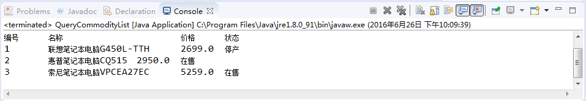
例：商品管理系统的提取商品的基本信息功能
假设商品基本信息存储在testDB数据库的commodity表中，其中包含商品编号、商品名称、单价、状态四个字段信息。这里数据库使用JavaDB。
图 程序可能的运行结果

Slide 4
14.2 数据库和常用的SQL语句
数据库管理系统（Database Management System, DBMS）是一个软件系统，它具有存储、检索和修改数据的功能。
目前主流的数据库管理系统是关系型数据库，包括：Oracle、Sybase、Microsoft SQL Server、DB2、MySQL等产品。
SQL（Structured Query Language，结构化查询语言）是目前使用的最为广泛的关系数据库语句。

Slide 5
14.3 JDBC的结构
JDBC（Java Database Connectivity）是Java程序连接和存取数据库的应用程序接口，它为Java开发者使用数据库提供了统一的操作方式，它由一组Java类和接口组成。JDBC使得开发人员可以使用纯Java的方式来连接数据库，并进行操作。
JDBC由两层组成，上面一层是JDBC API，下面一层是JDBC驱动程序API。

Slide 6
JDBC功能结构图

Slide 7
14.4 通过JDBC访问数据库
一个简单的通过JDBC访问数据库的过程

Slide 8
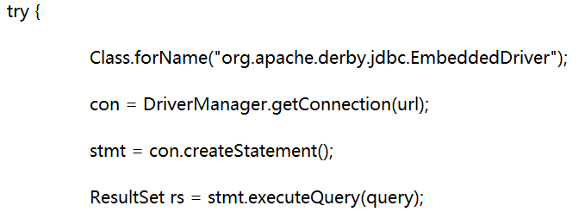
调用Class.forName（）方法将显式地加载驱动程序类
String url = "jdbc:derby:testDB;create=true";
String query = "SELECT * FROM commodity";

Slide 9
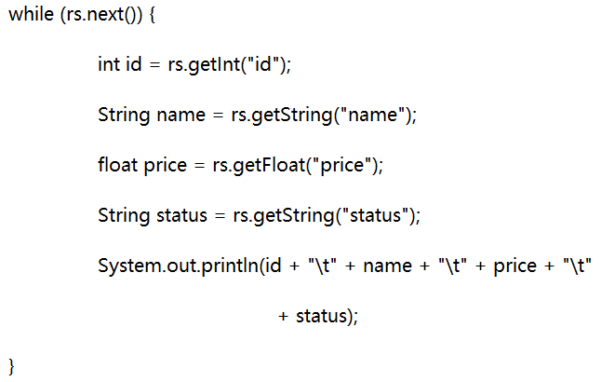

Slide 10
加载JDBC驱动程序
为了要连接数据库，必须要有相应数据库的JDBC驱动程序，并将驱动程序的.jar文件加入到应用程序的classpath设置中。此后再在程序中通过DriverManager类加载JDBC驱动类。
DriverManager（驱动程序管理器）类是JDBC的管理层，作用于用户和驱动程序之间。DriverManager类跟踪可用的驱动程序，并在数据库和相应驱动程序之间建立连接。
通过调用Class.forName（）方法将显式地加载驱动程序类。

Slide 11
建立连接
getConnection()方法将建立在JDBC URL中定义的数据库的Connection连接 。
JDBC的URL的语法如下：
jdbc:<子协议>:<子名>
getConnection()方法返回的Connection对象代表与数据库的连接。
Connection接口常用的方法有：close()方法、createStatement()方法 、prepareStatement()方法

Slide 12
执行SQL语句
JDBC通过Statement接口向数据库发送SQL语句。
Statement提供了许多方法，最常用的方法有： execute()方法 、executeQuery()方法 、executeUpdate()方法 。
有三种Statement对象
Statement对象用于执行不带参数的简单SQL语句
PreparedStatement对象用于执行带或者不带参数的预编译SQL语句
CallableStatement对象用于执行对数据库已存储过程的调用

Slide 13
检索结果
SQL语句发送以后，返回的结果通常存放在一个ResultSet类的对象中，ResultSet对象可以看作是一个表，这个表中包含由SQL返回的列名和相应的值。
ResultSet对象中维持了一个指向当前行的指针，通过ResultSet.next()方法把当前的指针向下移动一行。最初它位于第一行前，因此第一次调用next()方法将把指针置于第一行上，使它成为当前行。随着每次调用next()方法导致指针向下移动，按照从上到下的次序获取ResultSet行。
ResultSet提供了检索不同类型字段的方法，最常用的方法 有：getString() 、getFloat() 、getDouble() 、getBlob() 、getClob() 。
一系列的getXXX方法提供了获取当前行中某列值的途径，在每一行内，可按任意次序获取列值。

Slide 14
关闭连接
在对象使用完毕后，应当使用close( )方法解除与数据库的连接，并关闭数据库。
例如：con.close();

Slide 15
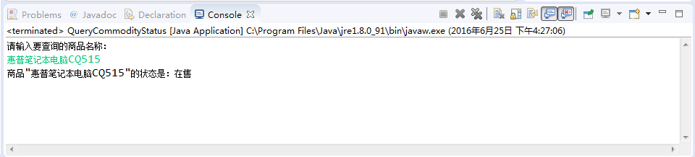
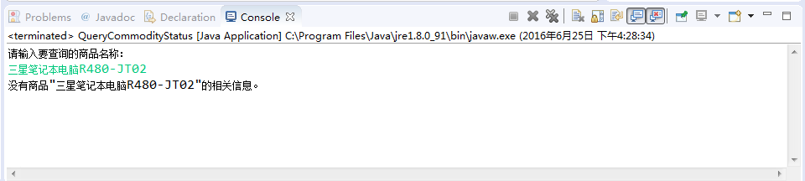
实用案例1
查询指定商品状态的Java应用程序。
程序可能的运行结果

Slide 16
事务处理
数据库事务（Database Transaction）是数据库操作中的重要概念。它是指作为单个逻辑工作单元执行的一系列操作，要么完全地执行，要么完全地不执行。
事务处理可以确保除非事务性单元内的所有操作都成功完成，否则不会永久更新面向数据的资源。
数据库事务需要满足四个特性：原子性（Atomic）、一致性（Consistency）、隔离性（Isolation）和持久性（Durabiliy），简称为ACID。

Slide 17
典型的JDBC事务数据操作的代码如下：
Connection conn ;
try{
//1获取数据连接
conn ＝ DriverManager.getConnection();
//2关闭自动提交的机制
conn.setAutoCommit(false);
//3设置事务隔离级别
…
//4执行数据库操作
Statement stmt = conn.createStatement();
stmt.executeUpdate( "INSERT INTO commodity VALUES(1,'电脑1',2000, '停产') " );
//5提交事务
conn.commit();
}catch(Exception e){
…
//6回滚事务
conn.rollback();
}finally{
…
}

Slide 18
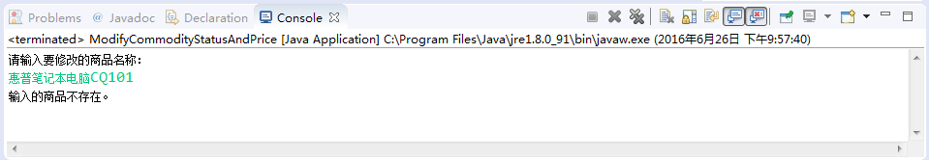
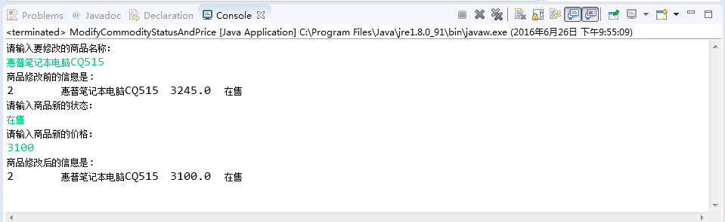
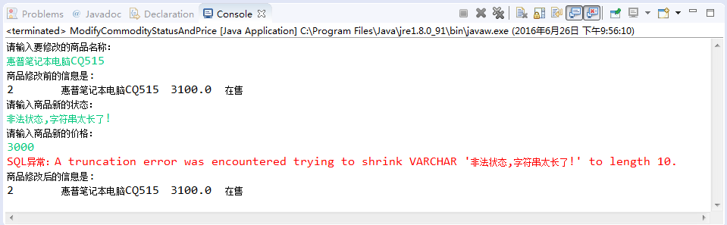
实用案例3：事务操作示例
运用事务操作，同时修改指定商品的状态和单价。
程序可能的运行结果

Slide 19
JDBC实训任务
任务描述
通过程序完成以下操作：
（1）在testDB数据库中创建商品表（commodity），该表有四个字段：商品编号（id），商品名称（name），单价（price），商品状态（status）。
（2）向商品表中添加新商品信息。
（3）更改所有商品的单价，使之提高10%。
（4）删除已经停产的商品信息。
其中（2）~（4）步在执行相关操作后，都要显示操作之后商品表的数据记录情况。

Slide 20
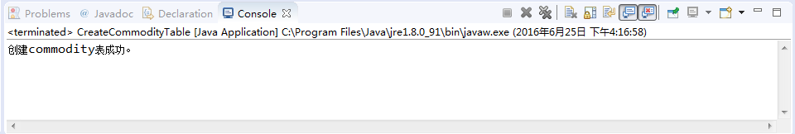
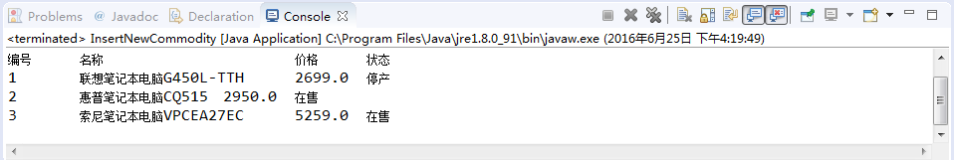
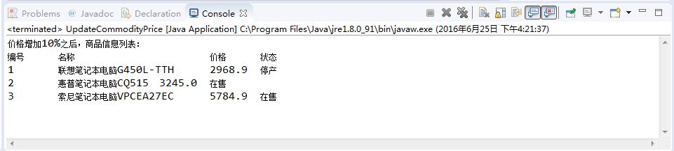
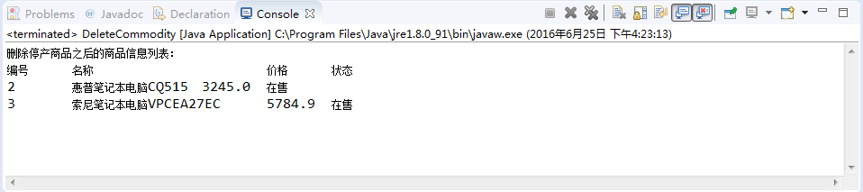
程序可能的运行结果

Slide 21

本次课程结束！

